Slide 1
PureSec – Live Demo
12.11.2026

Slide 2
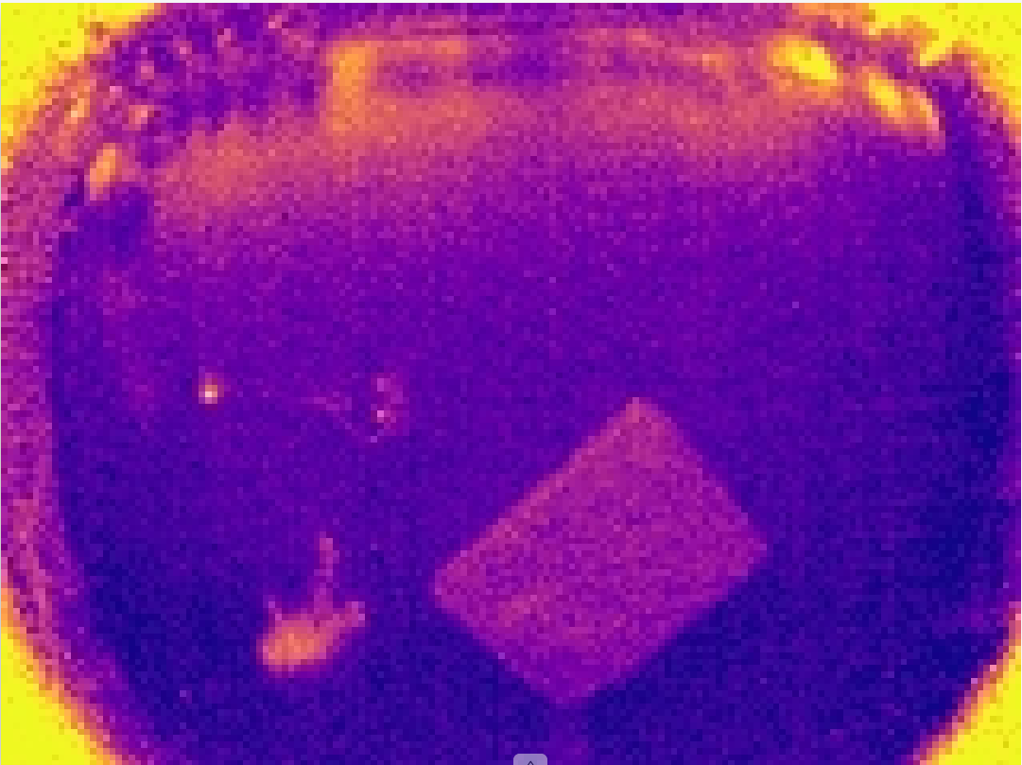
UseCase und Lösungsansätze
Use Case
Aufgabe: Detektion von Personen aus einer Deckenhöhe von ca. 4 Metern
Zusätzliche Klassifikation der Pose der detektierten Personen
3 Lösungsansätze
YOLO
YOLO + Classifier
Descamps-CNN
not-lying
0.9
YOLO
0.9
YOLO
BoostedGradient
not-lying
standing
motion 10
DS-CNN

Slide 3
1. YOLO
Funktionsweise
Einteilung des Bildes in GridCells (20x15)
Pro GridCell werden pro sogenannten Prior (Anchor Box) folgende Werte bestimmt:
Abweichung der prädizierten Box von der Prior Box
Konfidenz [0,1] ob sich in der Box ein Objekt befindet
Wahrscheinlichkeiten, welcher Klasse [not-lying, lying] das in der Box befindliche Objekt zugehört
Das Netz übernimmt somit die Objektdetektion und die Posenklassifikation.
Vorteile
Das Netz hat bei der Schätzung der Pose Zugriff auf die rohen Pixel.
Ende-zu-Ende trainierte Modelle haben eine höhere Performanz
Nachteile
Gleichzeitiges Lernen von Detektion und Posenklassifikation erforderlich -> 2 Aufgaben gleichzeitig schwierig

Slide 4
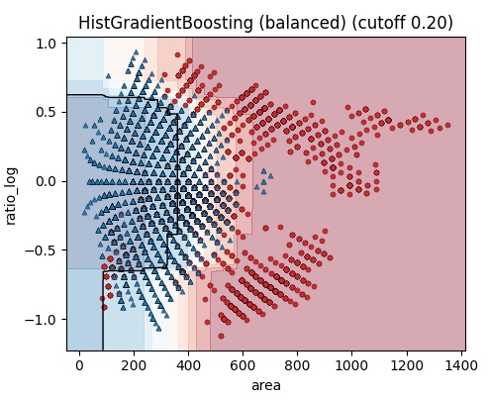
2. YOLO + Klassifizierer
Funktionsweise
Yolo übernimmt nur die Aufgabe der Objektdetektion.
Die von YOLO prädizierten Bounding Box Koordinaten werden an einen Klassifikator übergeben.
Vorteile
Nachträgliches Tuning möglich
Kann Ortsabhängigkeit berücksichtigen
Scatterplot zweier ausgewählter Features und Entscheidungsgrenze des Klassifikators
Nachteile
Die Pose wird allein anhand von der Lage und Geometrie der Bounding Box bestimmt. Der Klassifizierer hat (noch) keinen Zugriff auf die Pixelinhalte

Slide 5
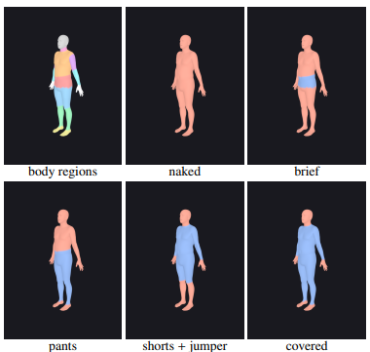
3. Descamps CNN
Funktionsweise
Keine Detektion, lediglich Klassifikation einer Pose pro Frame.
Alarmierung durch eine State-Machine, die auslöst wenn das CNN „lying“ prädiziert und sich der warme Blob kaum noch bewegt.
Training auf rein synthetischen Daten (Annahme: Die Sensorauflösung ist so gering, dass ein synthetischer Blob von einem echten nicht zu unterscheiden ist)
Parametrisches Mensch-Modell
Vorteile
Synthetische Daten erlauben eine höhere Varianz der Trainingsdaten zu erreichen (insbesondere bei liegender Pose)
Durch den Wegfall der Lokalisation und nur einer möglichen Pose pro Frame einfacheres Training
Nachteile
Positionsagnostisch und effektiv nur geeignet für den Fall einer Person im Bild.
Durch den Wegfall der Lokalisation und nur einer möglichen Pose pro Frame einfacheres Training

Slide 6
Weitere Arbeiten
Arbeitsfeld | Maßnahmen | Aufwand
Reduktion von Falsch-Positiv Detektionen | Augmentierung der realen Trainingsdaten mit synthetischen nicht-Personen Blobs | gering (1-2 Wochen)
Falschklassifikation der liegend-Pose | Klassifikator erweitern sodass Rohdaten (Pixel) als zusätzlicher Input gegeben werden. | gering (1-2 Wochen)
 | Anreicherung der realen Trainingsdaten mit synthetischen Trainingsdaten von Frederic | gering (1-2 Wochen)
 | Augmentierung der realen Trainingsdaten Rotation-Augmentierung und CopyPaste-Augmentierung | gering (1-2 Wochen)
 | KeyPoint-Labelling und Training Posenmodell | hoch (4-6 Wochen)
Reduktion Rechen- und Speicherkomplexität | Regularisierung und Quantisierung des Modells | mittel (3-4 Wochen)

